Slide 1

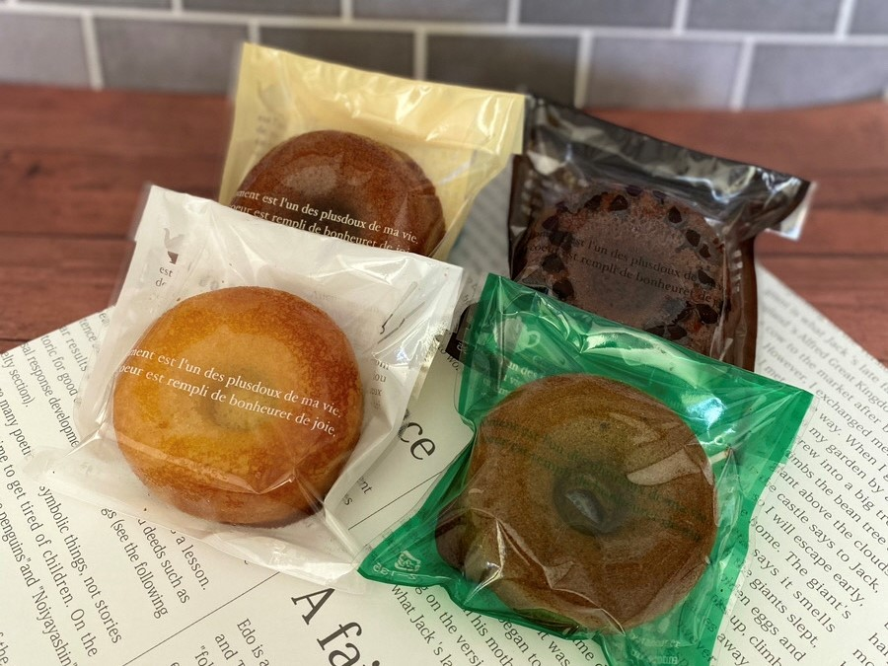
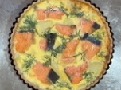
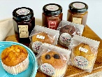
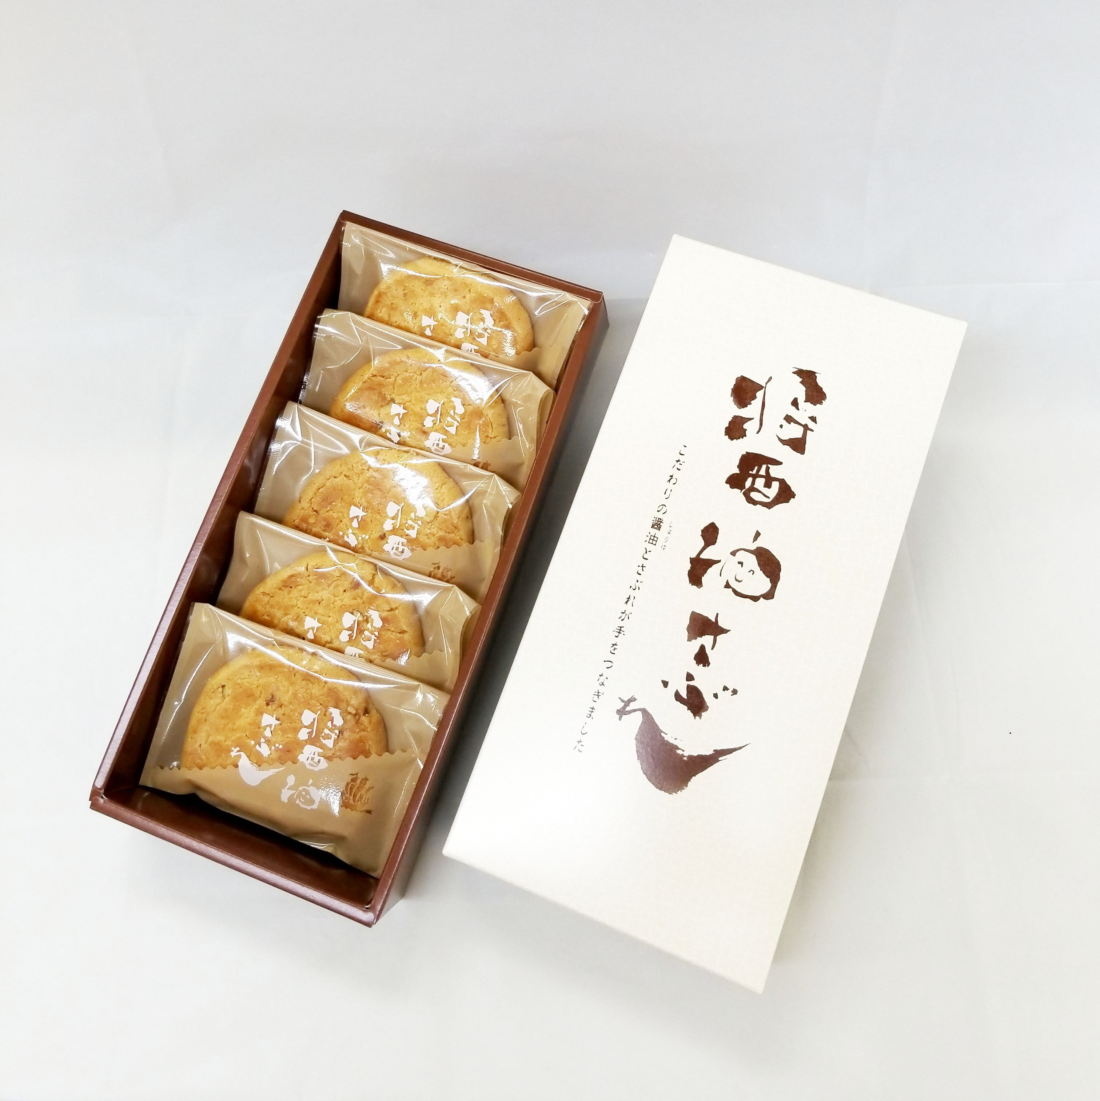
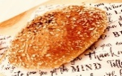
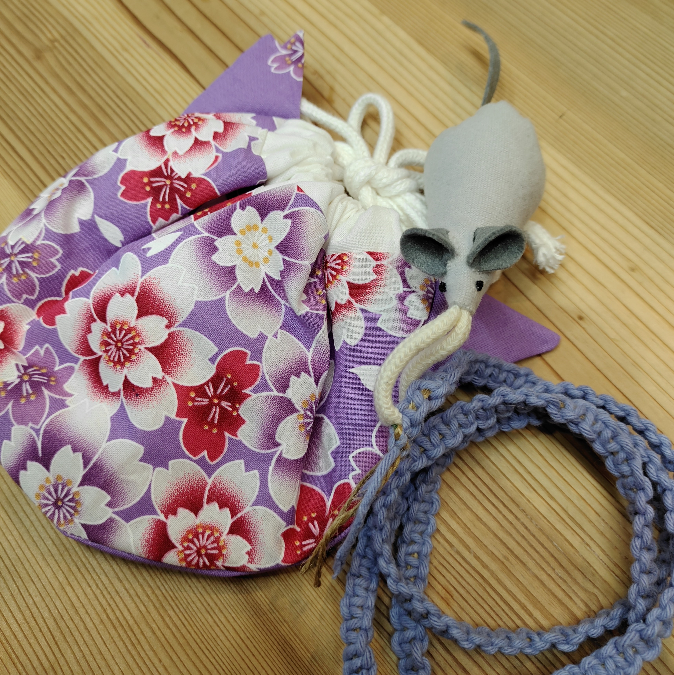
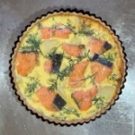
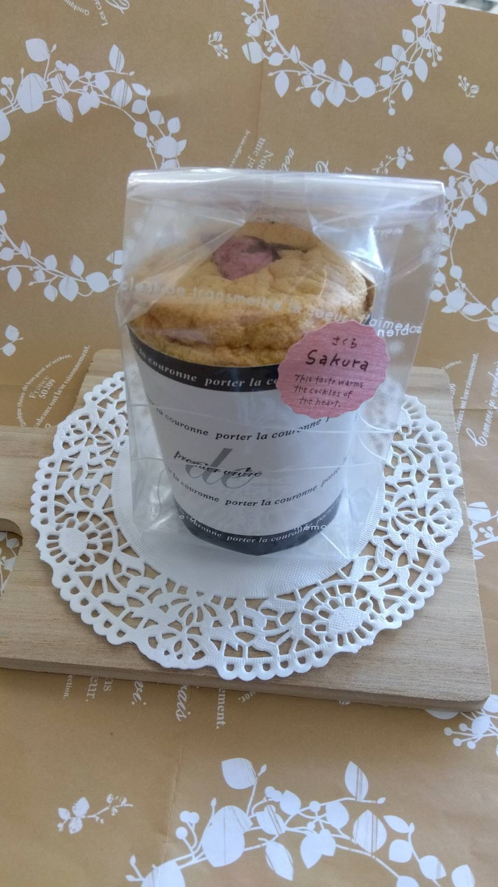
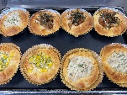
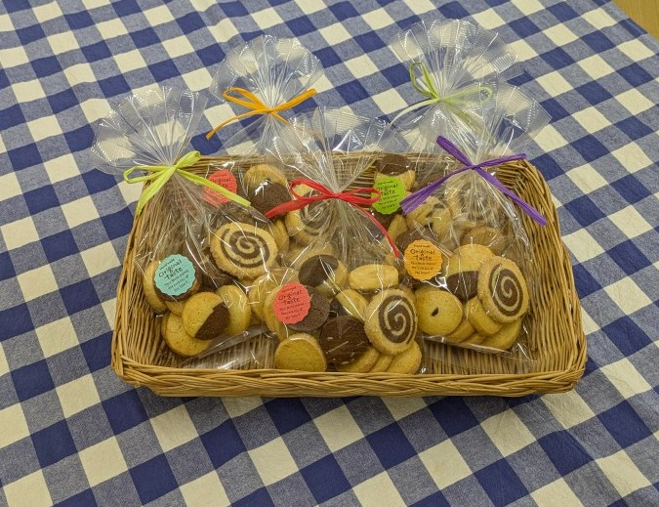
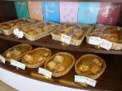
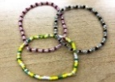
障がい者就労支援事業所製造・製作商品
～県庁舎販売会のご案内～
開催日：毎週火、木曜日、第３金曜日
時 間：１１：３０～１３：００
場 所：県庁２階 物販スペース
日にち | 施設・事業所名 | 販売商品 | おすすめ商品
７/１８ （金） | うぇる工房そら | 焼きドーナツ、クッキー
 | ビー・カンパニー | キャンドル、ジャム、生姜シロップ、タルト等
 | ハッピーワーク可児 | マフィン各種
 | 長良ひまわり社 | シフォンケーキ、クッキー
７/２２ （火） | ほたるの仕事場 岐阜栄光 | 菓子パン、惣菜パン、ドーナツ等
 | シャンツェ | さくらねこ巾着、猫おもちゃ等
７/2４ （木） | ビー・カンパニー | パン、ジャム、生姜シロップ等
 | あしたの会ふくろうの家 | パン、ケーキ、クッキー各種
７/2９ （火） | あしたの会作業所 | 調理パン、菓子パン
 | あしたの会共働学校 | クッキー、シフォンケーキ、ケーキ
7/31 （木） | グッドジョブ羽島 | 菓子パン、惣菜パン
 | ポップコーン | コーヒー、ブレスレット等
焼きドーナツ
キッシュ
マフィン
醤油さぶれ
カレードーナツ
さくらねこ巾着
キッシュ
桜シフォン
菓子パン
クッキー
菓子パン
ブレスレット
お問合せ先：岐阜県セルプ支援センター（TEL 058－201-1561）
※出店事業所等について当日変更になる場合があります。

Slide 2
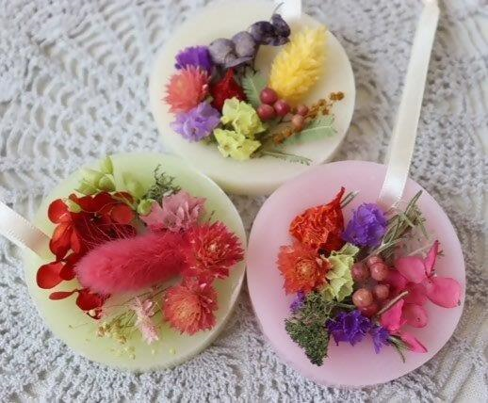

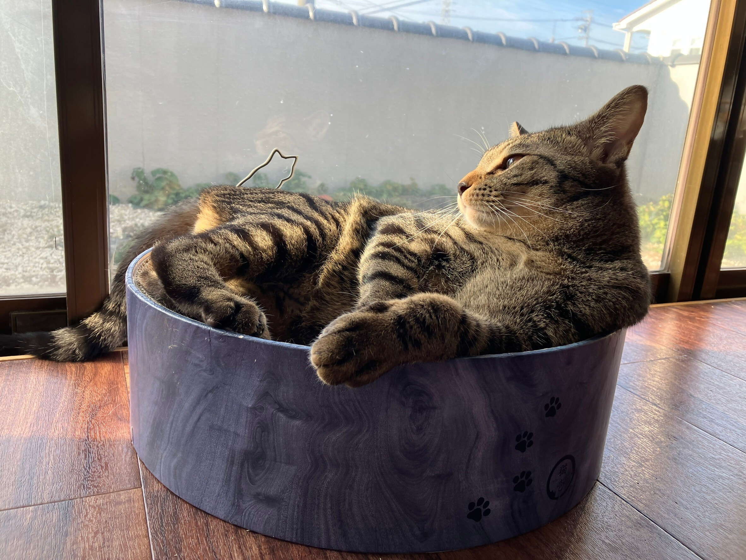
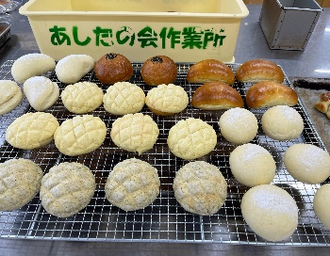
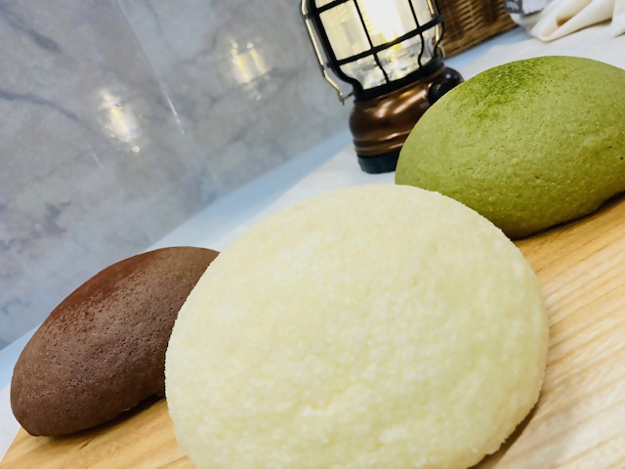
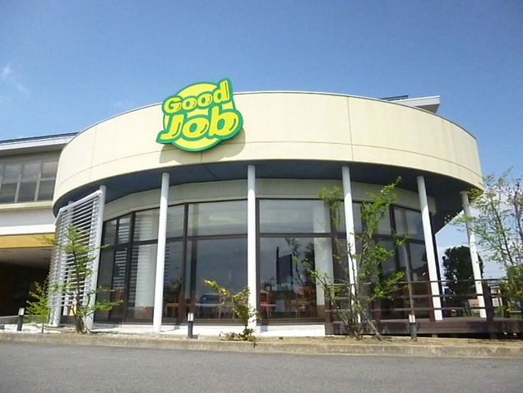
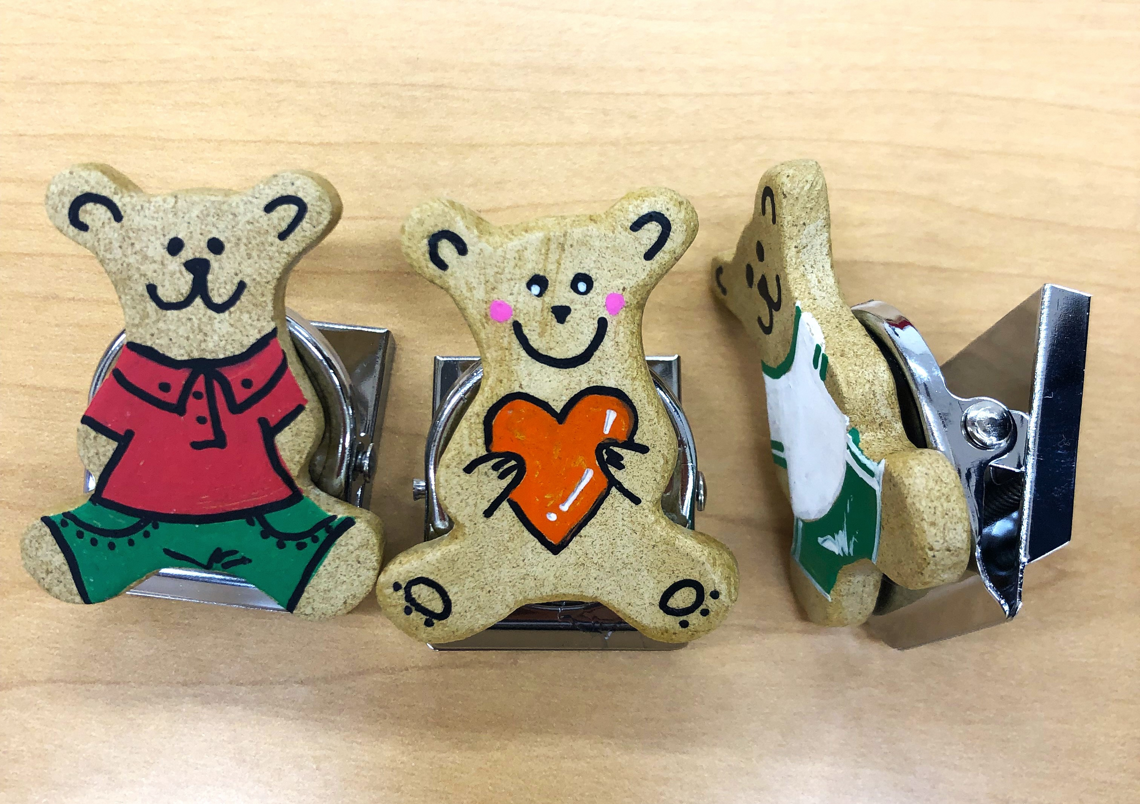
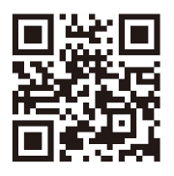
出店事業所紹介
うぇる工房そら
ビー・カンパニー
ハッピーワーク可児
長良ひまわり社
ひとつひとつ真心込めて丁寧に焼き上げた焼きドーナツを販売しております！
「共に」を常に考え、一緒に商品や製品を考え作ってい
ます。
小麦粉・米粉・大豆粉の3種類をベースに、それぞれプレーン/よもぎ/ジンジャーシナモンを定番に、畑で栽培した季節の野菜や果実のマフィンも登場します。
アーモンド風味のサブレ生地に『山川醸造』さんの「たまり醤油」を練りこみました。
ほたるの仕事場岐阜栄光
シャンツェ
あしたの会ふくろうの家
あしたの会事業所
北海道産の小麦粉を100％使用し、天然酵母にこだわったパンです。
保護猫カフェを運営している事業所です。ねこ好きさんお待ちしています！
国産材料を中心に安心安全な食材を厳選して、ひとつひとつ丁寧に手作りしています。
国産小麦（北海道産）を使用、ふんわりもっちりパンです。一度食べてみてください。
あしたの会共働学校
グッドジョブ羽島
ポップコーン
すべて手作りで作っています。真心こもったやさしい味となっております。
生地から手作り。本格的なパンを１１０円から用意しています。その種類20種類以上！
一つも同じのはありません！仲間の感性で作られた商品です。
岐阜福祉の杜オンラインのご案内
岐阜県社会福祉協議会・セルプ支援センターでは、岐阜県内の障がい者就労支援事業所等が製造・製作する商品を取り扱うオンライン販売サイト「岐阜福祉の杜オンライン」を開設しております。パソコンやスマートフォンからお気軽にお買い求めいただけますので、ぜひご覧ください。
●「岐阜福祉の杜オンラインショップ」で検索
●スマートフォンからのご購入の場合は、二次元コードを読み取りください。

